Slide 1
UI 디자인 평가 제출 항목

Slide 2
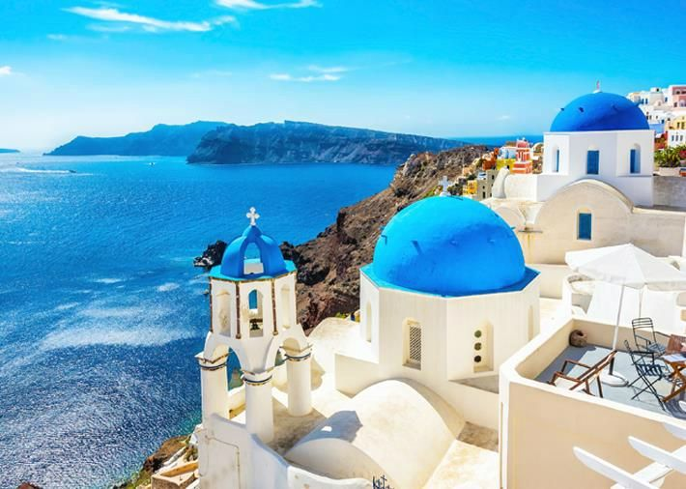
1. 콘셉트 도출
‘산 속의 그리스 산토리니’를 컨셉으로 한다.
하늘색과 아이보리, 하얀색을 메인 컬러로 사용한다.
투명하고 깨끗한 느낌 강조한다.
풀스크린 사진을 사용해 경치를 부각한다.

Slide 3
2. 디자인 방향성 설계
폰트, 색상, 아이콘, 와이어프레임 및 그리드 등

Slide 4
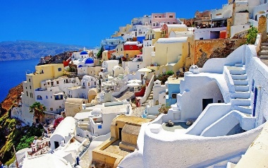
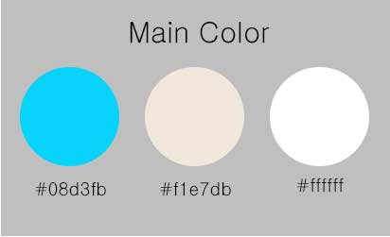
컬러
산토리니를 연상시키는 하늘색과 아이보리, 그리고 화이트를 메인 컬러로 이용
폰트
 | 한국어 글씨체 | English Font
MAIN PAGE | HYnamB | Segoe UI Bold
SUB PAGE | Yj NANCHO Medium | Yj NANCHO Medium

Slide 5
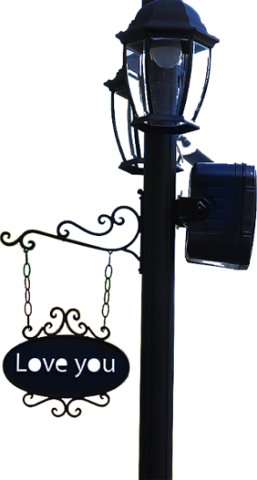






아이콘
버튼

Slide 6
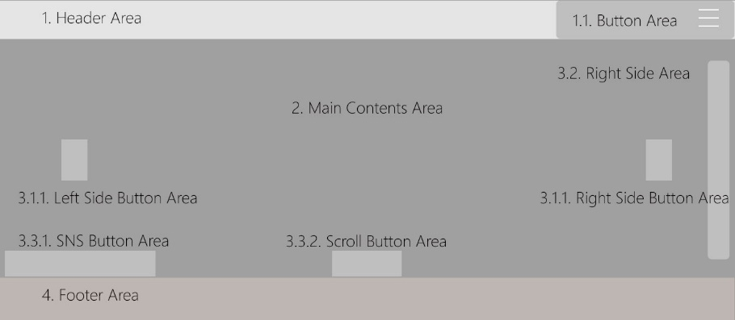
레이아웃
Header Area
Main Contents Area
Side Button Area
Footer Area
총 4가지 영역으로 화면을 구성하며
버튼 형태의 네비게이션으로 페이지를 이동한다.

Slide 7
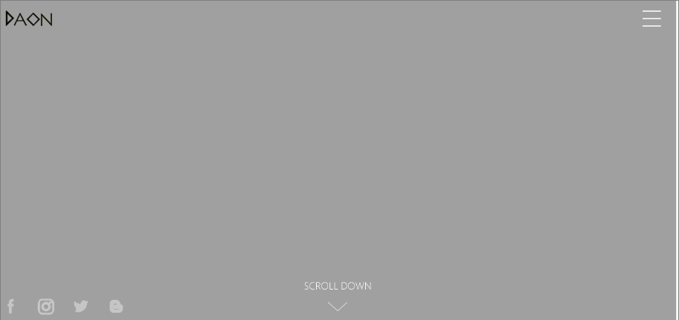
Main page1

Slide 8
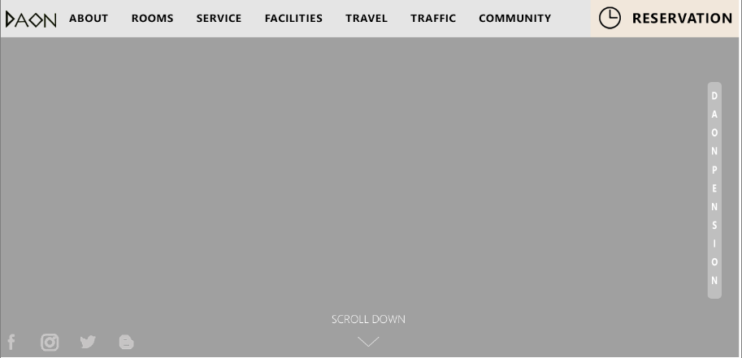
팬션 전경 page2-6

Slide 9
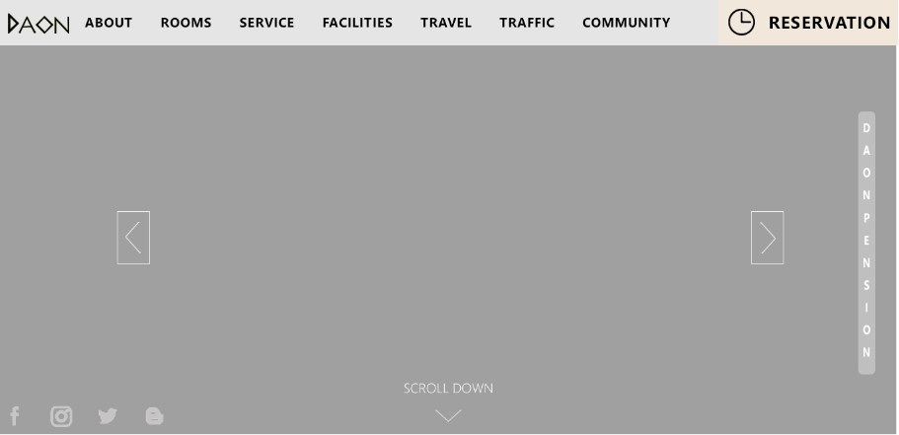
Rooms page7

Slide 10
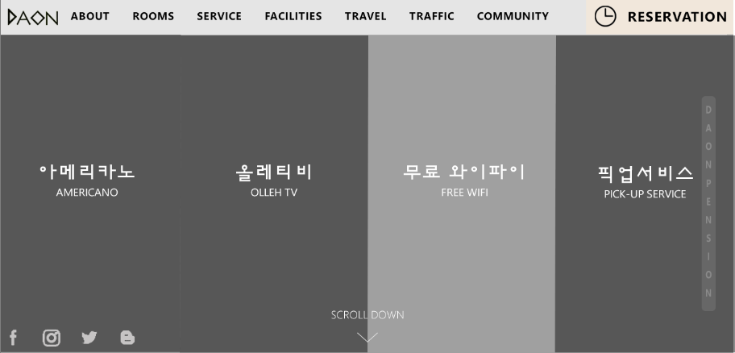
Servise page8

Slide 11
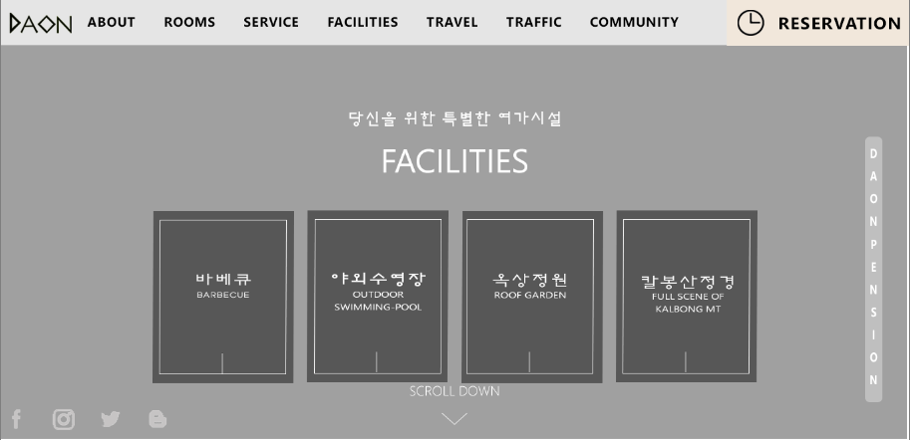
Facilities page9

Slide 12
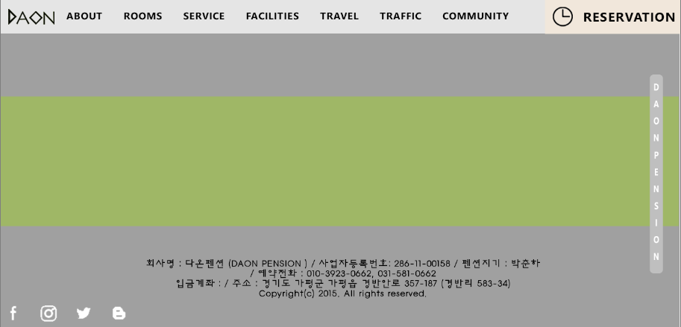
Footer page10

Slide 13
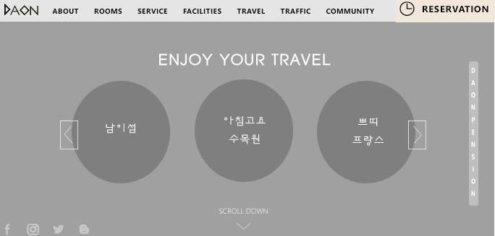
Travel sub page

Slide 14
About :팬션소개
와이어프레임
header
여러분의 꿈과 행복이 이루어지고
아름다운 추억을 만들 수 있도록
그리스 산토리니를 곱게 옮겨 놓았습니다.
산 좋고 물 좋은 이곳, 칼봉산 자락에서 자연과 하나되어 마음껏 힐링하세요.
사진
footer

Slide 15
About :팬션전경
사진
header
OUTER VIEW
그대 푸른 눈
하얀드레스에
난 잠 못이루고
파도처럼 부서지네
지중해도 가보고
에게 해도 가 보고
수많은 바다 가봤지만
사랑해는 가 보질 못했네
그리운 이여
성스러운 사랑이여
내 눈에 박혀 있는
영원한 영혼의 등대여
날마다 내 꿈으로
성큼 오시라
그윽한 그대가슴에
정박 할테니
정문규, <산토리니>
footer

Slide 16
ROOMS
header
사진
Only You
사랑한다는 것은 눈물을 웃음으로 만들어 주는 것
사진
사랑한다는 것은 모든 것을 다 바쳐도 늘 부족하다고 생각하는 것
Love You
footer

Slide 17
FACILITIES
header
사진
야외수영장
OUTDOOR
SWIMMING-POOL
옥상정원
ROOF GARDEN
칼봉산정경
FULL SCENE OF KALBONG MT
객실 앞 시원한 수영장이 있습니다. 수영장이용시 수영복, 래쉬가드를 꼭 착용해주시기 바랍니다.
footer

Slide 18
FACILITIES
header
사진
옥상정원
ROOF GARDEN
옥상정원
ROOF GARDEN
칼봉산정경
FULL SCENE OF KALBONG MT
펜션에서 가장 전망이 좋은 곳에 sky 정원이 있습니다. 숲속 풍경을 내려다보며 휴식을 즐겨보세요.
footer

Slide 19
FACILITIES
header
사진
칼봉산정경
FULL SCENE OF KALBONG MT
옥상정원
ROOF GARDEN
칼봉산정경
FULL SCENE OF KALBONG MT
전 객실 베란다가 칼봉산을 마주보고 있습니다.
조용한 산속에서 힐링하시길 바랍니다.
footer

Slide 20
SERVICE: More info
header
사진
아메리카노
AMERICANO
MORE IMFO
MORE IMFO
모든 입실 손님께 아메리카노가 무료 제공됩니다.
footer

Slide 21
SERVICE: More info
header
사진
올레티비
OLLEH TV
MORE IMFO
MORE IMFO
대형TV가 객실마다 설치되어 있습니다.
올레티비도 모든 객실에서 시청하실 수 있습니다.
심심할 틈 없이 편안하게 TV시청을 즐기실 수 있습니다.​
footer

Slide 22
SERVICE: More info
header
사진
무료 와이파이
FREE WIFI
MORE IMFO
MORE IMFO
전 객실이 와이파이존입니다.
빠른 검색으로 주변의 여행지와 인근 맛집 검색으로
더욱 즐거운 여행을 완성해보시기 바랍니다.​
.
footer

Slide 23
SERVICE: More info
header
사진
바베큐
BARBECUE
MORE IMFO
MORE IMFO
개별 현관 앞에 바베큐장이 마련되어 있습니다.
칼봉산 정경을 보며 맛있는 음식과 함께 즐거운 추억을 만드시길 바랍니다.
footer

Slide 24
TRAFFIC
header
지도
ADDRESS INFO
경기도 가평군 가평읍 경반안로 357-187 (경반리 583-34)
footer

Slide 25
3. PC , Mobile 상세디자인
PC 1920*1080 해상도를 고려한 시안을 제작하시오.
UI를 고려하여 모바일웹으로 제작하시오.
제출) JPG는 아래 페이지에 삽입하고 PSD원본 파일은 채점자에게 제출하시오.

Slide 26
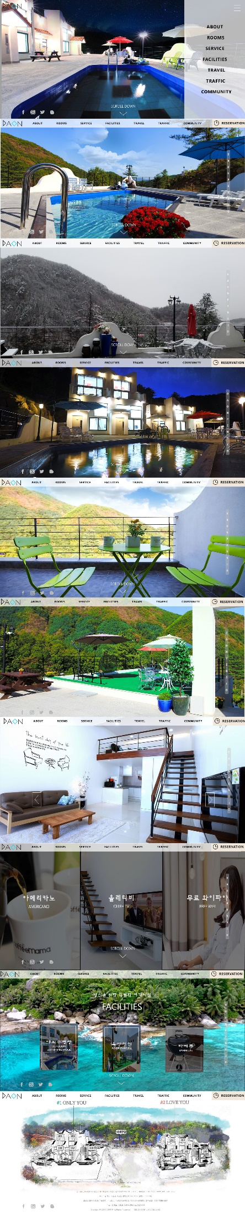
3-1. PC 상세디자인
PC 스크린 화면 삽입

Slide 27
3-2. Mobile 상세디자인
모바일 스크린 화면 삽입

